Slide 1

MI FAMILIA ESCOLAR

Slide 2

MI FAMILIA EN EL HOGAR

Slide 3

MI FAMILIA ESCOLAR

Slide 4


Organiza y dirige el colegio.

Slide 5

Supervisan el trabajo de los profesores.

Slide 6

Enseñar y orientar a los alumnos.

Slide 7

Apoya a la maestra en el aprendizaje de los alumnos .

Slide 8

Estudiar y aprender.

Slide 9

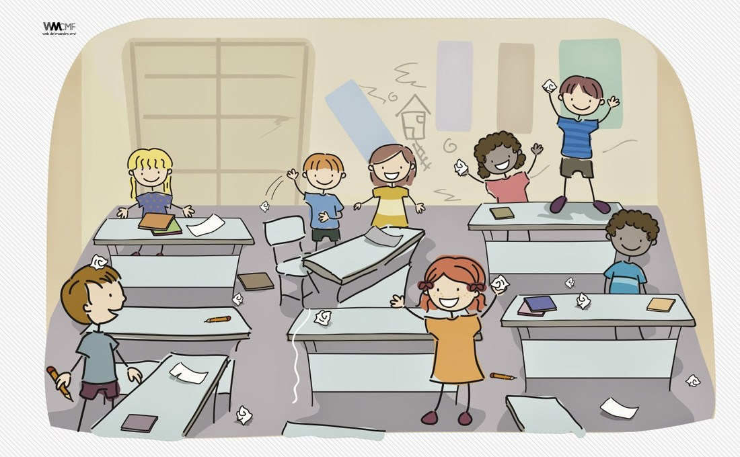
Vigila y da seguridad al colegio.

Slide 10

Realizar la cobranza de las pensiones.

Slide 11
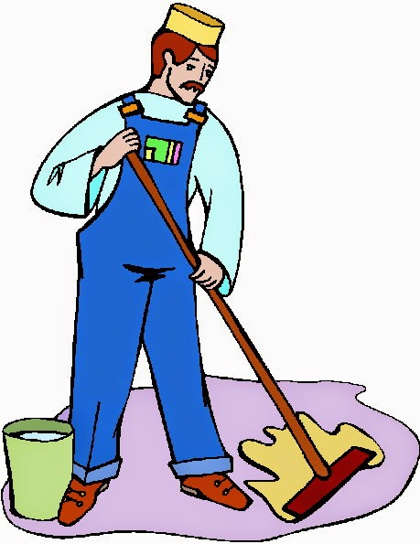
Mantener limpio y saludable nuestro colegio.

Slide 12

Lunes 04 de mayo del 2020.
La familia escolar
Escribe la función de :
-Director:
Organiza y dirige el colegio.
-Profesora:
Enseña y orienta a los alumnos.
-Alumnos:
Estudiar para aprender.
-Instructor:
Vigila y da seguridad
al colegio.

